Slide 1
Самостоятельная работа студента №2 Подготовил: Эм Т.о. Преподаватель: Иманкулова Б.Б.
Использованные темы:
Определение неудовлетворительной структуры баланса предприятия
Коэффициент оборачиваемости активов (нынешних и текущих)
Анализ информации, представленной в пояснениях к фин.отчетности

Slide 2
Определение неудовлетворительной структуры баланса предприятия
В основе показателей для определение баланса предприятия рассматривают множество факторов:
- Коэффициент текущей ликвидности
- Коэффициент обеспечения собственными средствами
В основания для признания структуры баланса предприятия неудовлетворительной, а
предприятия неплатежеспособными является выполнение одного из следующих условий:
- Коэффициент текущей ликвидности на конец отчетного года (периода) имеет значение менее 2
- Коэффициент обеспеченности собственными средствами на конец отчетного периода имеет
значение менее 0.1
Рассмотрим формулу для анализа неудовлетворительной структуры баланса предприятия

Slide 3
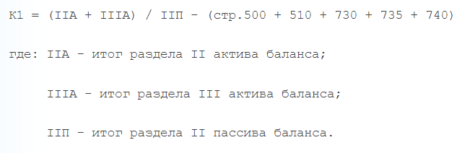

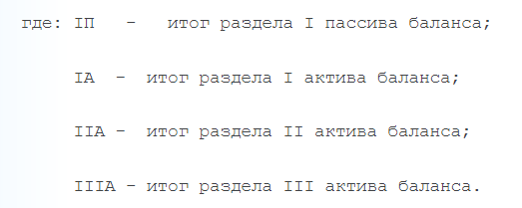

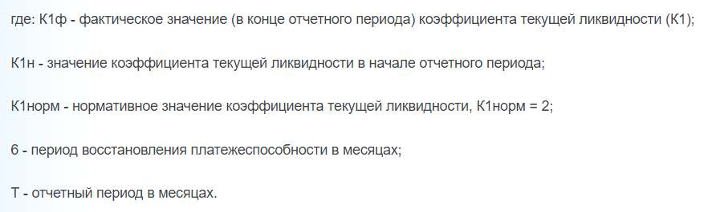
РЕШЕНИЕ Задачи на определение структуры баланса предприятия

Slide 4
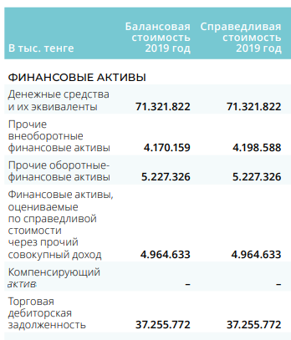
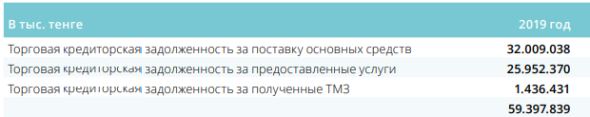
ДАННЫЕ отчетности компании КАЗАХТЕЛЕКОМ
ДАННЫЕ ИЗ ОТЧЕТНОСТИ ЗА 2019 ГОД ГДЕ:
БАЛАНСОВАЯ СТОИМОСТЬ – II АКТИВ БАЛАНСА
СПРАВЕДЛИВАЯ СТОИМОСТЬ – III АКТИВ БАЛАНСА
ТОРГОВАЯ КРЕДИТОРСКАЯ ЗАДОЛЖЕННОСТЬ – ПАССИВНЫЙ АКТИВ

Slide 5
Подсчёт активов II и III БАЛАНСА | РАСЧЁТ коэффициента текущей ликвидности
IA(2019) = 11 813 629 + 1 337 725 + 1 444 217 + 1 258 300 + 665 484 + 650 877 + 606 701 + 601 04547 369 + 136 254 + 788 + 5 688 819 = 24 751 203 млн. тенге
IIA = 71 382 822 + 4 170 159 + 5 227 326 + 4 964 633 + 37 255 722 = 123 000 662 млн. тенге
IIIA = 71 382 822 + 4 198 588 + 5 227 326 + 4 964 633 + 37 255 722 = 123 029 091 млн. тенге
I - IIП = 32 009 038 + 25 952 370 + 1 436 431 + 59 397 839 = 118 785 678 млн. тенге
К1Ф = 123 000 662 + 123 029 091 / 118 785 678 = 2,07 (не соответствует требованию менее 2)
К2 = (118 785 678 – 24 751 203) / (123 000 662 + 123 029 091) = 94 034 475 / 246 029 753 = 0,38
(не соответствует требованию менее 0.1)
К3 = (2,07 + 6 / 12 (2,07-2) / 2) = 0,8995%
Вывод: Коэффициент ликвидности и обеспеченности за баланс 2019 год является устойчивым в отношении общих
оборотов за 2019 год. По сведениям коэффициента удовлетворительности К3, баланс является удовлетворительным.

Slide 6
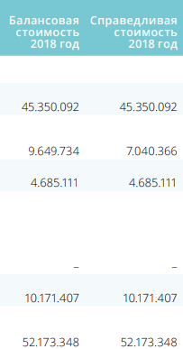
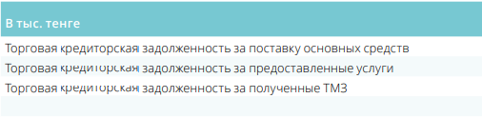

Подсчёт активов I / II / III баланса расчёт коэффициента ликвидности за 2018 год
Рассчитаем данный коэффициент по второй формуле, равной К2
I АКТИВ БАЛАНСА – ИЗ ТАБЛИЦЫ НЕОТЛОЖЕННЫЕ НАЛОГОВЫЕ АКТИВЫ ЗА 2018 ГОД
I ПАССИВ БАЛАНСА – ТОРГОВАЯ КРЕДИТОРСКАЯ ЗАДОЛЖЕННОСТЬ

Slide 7
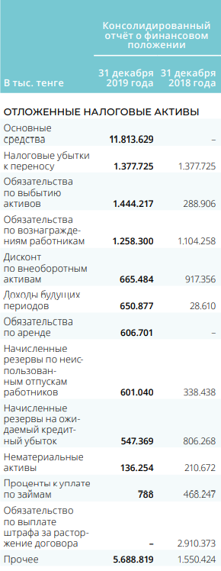
IА(2018) = 1 337 725 + 288 906 + 1 104 258 + 917 356 + 28 610 + 338 438 + 806 269 + 210 672 + 468 247 + 2 910 373 + 1 550 424 = 9 961 278 млн. тенге
IIA(2018) = 45 350 092 + 9 649 734 + 4 685 111 + 10 171 407 + 52 173 348 = 122 029 692
млн. тенге
IIIA(2018) = 45 350 092 + 7 040 366 + 4 685 111 + 10 171 407 + 52 173 348 = 119 420 325
млн. тенге
IП(2018) = 17 445 106 + 23 512 079 + 1 190 220 + 42 147 405 = 84 294 810 млн. тенге
К1Ф = 122 029 692 + 119 420 325 / 84 294 810 = 2,86
К2(2018) = (84 294 810 – 9 961 278) / (122 029 692 + 119 420 325) =
74 333 532 / 241 450 017 = 0,307
К3 = (2,86 + 6 / 12 (2,86 – 2) / 2) = 1,4448%
Вывод: Коэффициент ликвидности и обеспеченности за баланс 2018 год является устойчивым в отношении общих
оборотов за 2018 год. По сведениям коэффициента удовлетворительности К3, баланс является удовлетворительным и даже выше чем в 2019 году, что говорит о потере некого актива баланса, но различия видны со стороны ликвидности и обеспеченности, так как коэффициент в данных параметрах возрастает-убывает.

Slide 8
Коэффициент оборачиваемости активов
Коэффициенты оборачиваемости (коэффициенты деловой активности) – группа коэффициентов, показывающая интенсивность использования активов или обязательств.
Виды:
Коэффициент оборачиваемости активов
Коэффициент оборачиваемости текущих активов
Фондоотдача
Коэффициент оборачиваемости собственного капитала
Коэффициент оборачиваемости инвестированного капитала
Коэффициент оборачиваемости заемного капитала
Коэффициент оборачиваемости дебиторской задолженности
Коэффициент оборачиваемости кредиторской задолженности
Коэффициент оборачиваемости запасов
Оборачиваемость денежных средств

Slide 9
Понятие коэффициента оборачиваемости активов
Оборачиваемость средств, вложенных в имущество организации, может оцениваться:
скоростью оборота – количеством оборотов, которое делают за анализируемый период капитал организации или его составляющие;
Коэффициент оборачиваемости активов отражает степень оборачиваемости всех активов, находящихся в распоряжении организации, на определенную дату и рассчитывается как отношение выручки от продаж к средней за период величине активов организации.
Коэффициент оборачиваемости активов = Выручка / Средняя сумма активов в периоде
периодом оборота – средним сроком, за который возвращаются в хозяйственную деятельность организации денежные средства, вложенные в производственно-коммерческие операции.
Период оборота совокупного капитала (в днях) = Длительность отчетного периода/ Коэффициент оборачиваемости совокупного капитала

Slide 10

Расчёт данных
T
К(ОА) = К(В) / К(ср.суммы)
T = 12 / К(ОСК), где К(ОСК) – коэффициент оборачиваемости собственного капитала
К(ОСК) = Чистый доход / Ср.сумма собственного капитала(2018-2019) =
= 1 156 810 + 2 512 956 / 380 907 + 427 358 = 3 669 766 / 808 265 = 4,54%

Slide 11

К(ОА) = К(В) / К(ср.суммы)
Т
5
К(ОА, 2018-2019) = 5017+5038 / ((148 535 831 + 129 604 044)/2) = 1,68*10(-19)%
При расчете коэффициента его значения варьируются от 0,000000001-0,0000000002%
Вывод: В среднем коэффициент стабильно распределяется по выручке от продаж
за средний период и не превышает затрат

Slide 12
Анализ информации, представленной в пояснениях
Объектами анализа нематериальных активов являются:
• объем и динамика нематериальных активов, интеллекто-емкость производства
(стоимость нематериальных активов, отнесенная к объему выпуска продукции);
• структура и состояние нематериальных активов по видам, срокам полезного использования, источникам образования
(государственные субсидии, внесенные учредителями, приобретенные за плату или в обмен на другое имущество, полученные безвозмездно от юридических и физических лиц), правовой защищенности (защищенные авторскими правами, патентами на изобретение, свидетельствами на полезную модель, зарегистрированными лицензиями, патентами на промышленные образцы, свидетельствами на товарный знак и т.д.);
• эффективность использования, доходность и оборачиваемость нематериальных активов;
• ликвидность нематериальных активов и степень риска вложений капитала в данный вид активов
(высоколиквидные, среднеликвидные и низколиквидные).

Slide 13
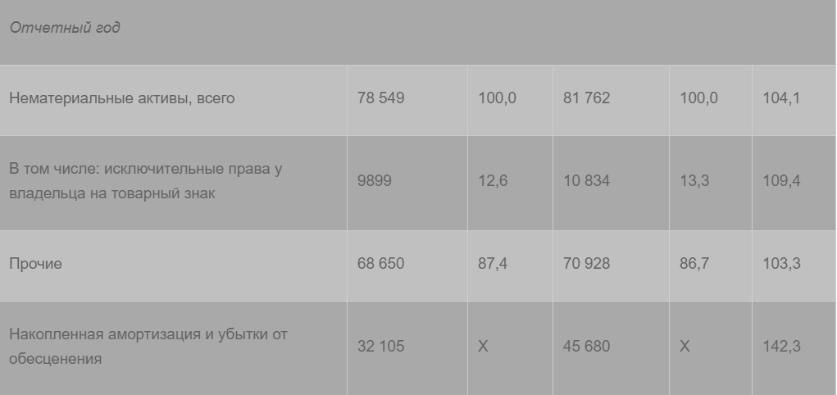
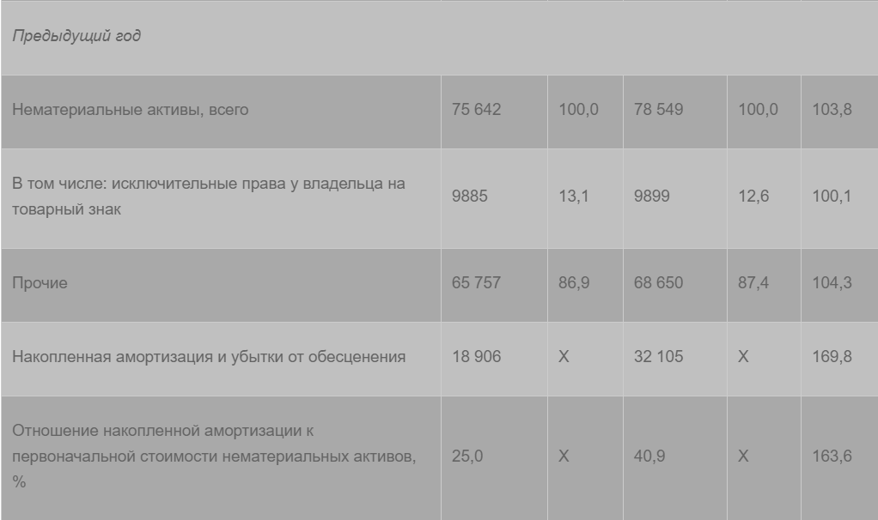
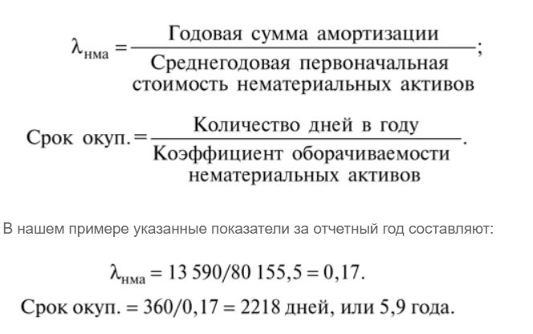
Расчёт и вычисление данных

Slide 14


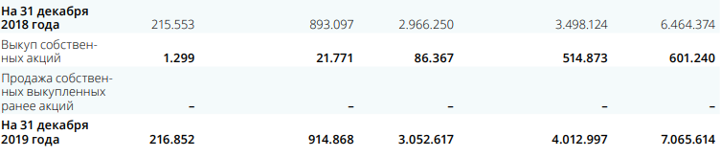

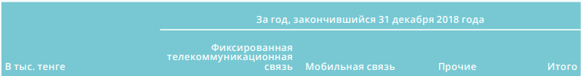
решение

Slide 15
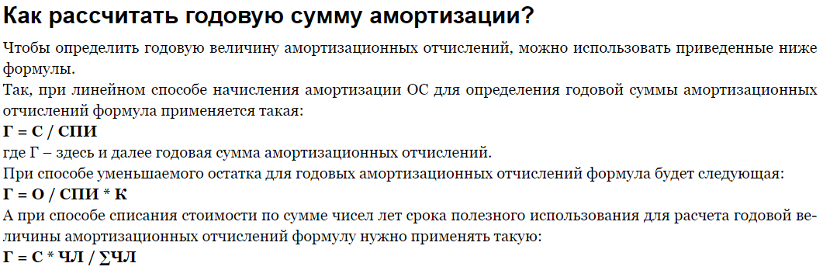
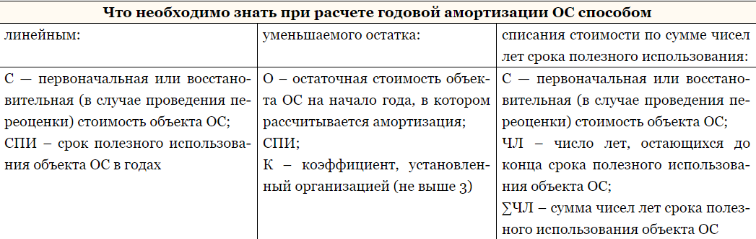
Отношение нематериальных активов = нематериальные активы/Минус(нематериальные активы)
К(ОНА, 2019) = 223 340 462 / 382 025 167 = 0,58 = 58%
К(ОНА, 2018) = 121 476 465 / 179 762 993 = 0,67 = 67%
Г = С / СПИ
С(2019) = 223 340 462 + 7 065 614 + 35 538 220 =
265 944 296 млн. тенге
С(2018) = 121 476 465 + 6 464 374 + 23 203 274 =
151 144 113 млн. тенге
СПИ(2018) = 27 432 928 * 0,67 = 15 700 062 млн. тенге
СПИ(2019) = 46 003 051 * 0,58 = 26 681 680 млн. тенге

Slide 16
Л(НМА,2019) = 265 944 296 / 26 681 680 = 9,96
Л(НМА, 2018) = 151 144 113 / 15 700 062 = 9,62
T(2019) = 360 / 9,96 = 36 дней
Вывод: За прошедшие 2018-2019 годы,
Компания остается лидирующей в продаже товара.
Как можно увидеть на средней окупаемости в периоде,
средняя окупаемость нематериальных активов быстр,
так как он распродается в течении больше месяца, что
говорит нам о том, что компания имеет хорошую позицию
в обороте собственных товаров.
T(2018) = 360 / 9,62 = 37 дней

Slide 17
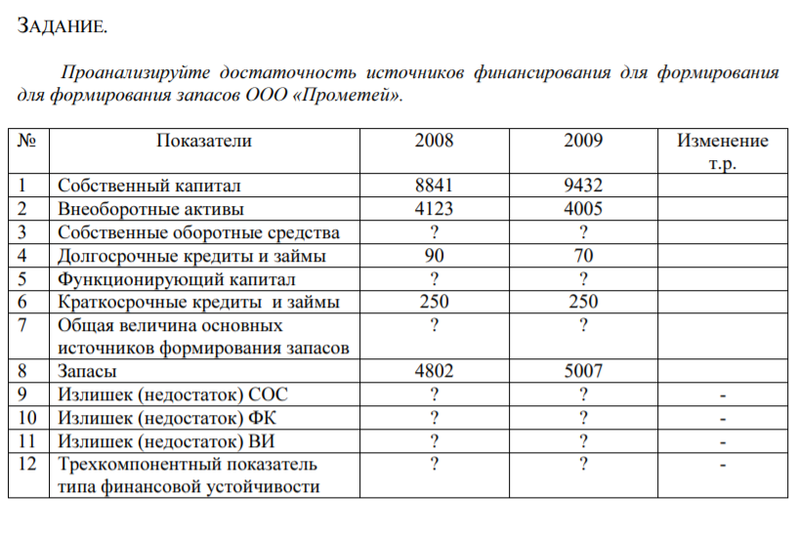
Бонус-задача
ТАБЛИЦА(3) СОС (СТЛБ.1-СТЛБ.2)
ТАБЛИЦА(5) ФУНКЦИОНИРУЮЩИЙ КАПИТАЛ (СТЛБ.3+СТЛБ.4)
ТАБЛИЦА(7) ОВО (СТЛБ.5+СТЛБ.6)
ТАБЛИЦА(9) ИЗЛИШЕК СОС (СТЛБ.3-СТЛБ.8)
ТАБЛИЦА(10) ИЗЛИШЕК ФК (СТЛБ.5-СТЛБ.8)
ТАБЛИЦА(11) ИЗЛИШЕК ВИ (СТЛБ.7-СТЛБ.8)

Slide 18
Заполним таблицу
№ | Показатели | 2008 | 2009 | Измерение
1 | Собственный капитал | 8841 | 9432 | 9432-8841 = 591
2 | Внеоборотные активы | 4123 | 4005 | 4005-4123 = -118
3 | Собственные оборотные средства | 8841-4123 =4718 | 9432-4005 =5427 | 5427-4718 = 709
4 | Долгосрочные кредиты и займы | 90 | 70 | 70-90 = -20
5 | Функционирующий капитал | 4718+90=4808 | 5427+70=5497 | 689
6 | Краткосрочные кредиты и займы | 250 | 250 | 0
7 | Общая величина основных источников формирования запасов | 4808+250 = 5058 | 5497+250 = 5747 | 689
8 | Запасы | 4802 | 5007 | 205
9 | Излишек (недостаток) СОС | 4718-4802=-84 | 5427-5007=420 | 504
10 | Излишек (недостаток) ФК | 4808-4802=6 | 5497-5007=490 | 484
11 | Излишек (недостаток) ВИ | 5058-4702 =256 | 5747-5007 =740 | 484
12 | Трехкомпонентный показатель | {0;1;1} | {1;1;1} | -

Slide 19
вывод
В 2009 г. предприятие характеризуется абсолютной финансовой устойчивостью и находится в без рисковой зоне, следовательно, риск потери финансовой устойчивости отсутствует.
В 2008 г. предприятие находилось в зоне допустимого риска, то есть в условиях недостатка собственных оборотных средств и излишка долгосрочных источников формирования запасов и затрат.
Этой ситуации соответствует гарантированная платежеспособность и допустимый уровень риска потери финансовой устойчивости.

Slide 20
Задача с практики
Собственный капитал - 427 358 000 млн.тг
Валюта баланса - 380 907 000 млн.тг
КФУ:
1) При 0,4
2) При 0,85
КФУ = СК + ДО / ВБ

Slide 21
Долгосрочные обязательства: ДО = КФУ * ВБ / СК
При КФУ = 0,7
ДО = 0,4 * 427 358 000 - 380 907 000 = 32 515 700 млн.тг
При КФУ = 0,85
ДО = 0,85 * 427 358 000 – 380 907 000 = 39 483 350 млн.тг
Вывод: При этих значениях коэффициент устойчивости удовлетворяет требованию КФУ > 0,7

